Slide 1

Theorien und methoden der Kulturpsychologie
Übung 4: Sprechen, kommunizieren, verbale Daten ko-konstruieren: Qualitative Interviews und interkulturelle Kommunikation

Slide 2
Wiederholung der Vorlesungsinhalte
Gespräche als Erhebungsform
Kontexte des Miteinander-Sprechens
Interviews als soziale Arrangements
Interviews und Datensorten
Interviews in interkulturellen Kontexten

Slide 3
1. Gespräche als Erhebungsform
Mit einer einzelnen Person:
• Narratives Interview
• Leitfadeninterview
• Experteninterview
Mit mehreren Personen:
• Gruppendiskussion
• Paar- und Familieninterview
Ohne Forscher/in:
• Authentische Gespräche
Mit (materiellen) Hilfsmitteln: • Fokussierte Interviews
• Dilemma- oder Konfliktgeschichten
• Narrative Landkarten
• Foto- und Zeichnungsinterviews
• Netzwerkkarten
• Raumerkundungen
Notes:
Interviews als soziales Arrangement, nicht nur eigenen Output sehen (welche Rolle habe ich als Forscher?)
Arten von Interviews ausarbeiten (narrativ, Leitfaden, Experteninterview (ist immer auch ein Leitfadeninterview); problemzentriertes Interview… einmal Definitionen heraussuchen)
Mit mehreren Personen: dokumentarische Methode (was das?); Analyse in dokumentarischer Methode baut meist auf Gruppendiskussionen auf
Authentische Gespräche: ich muss als Forscher gar nicht unbedingt dabei sein; interessiere mich für die Gespräche der Leute → z.B. im politischen Bereich (wie werden Gesetze informell in der Bar am Vorabend ausgearbeitet?
Irgendwann vergessen Leute, dass man da ist und sie beobachtet
Setting: muss nicht kahler Raum mit zwei Stühlen sein, man kann fok.: vorher Film zeigen; Dilemma:

Slide 4
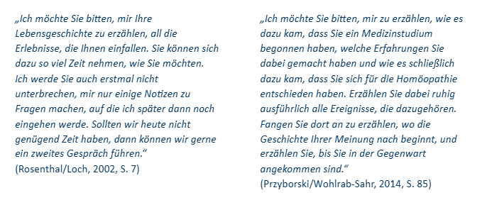
Narratives Interview: Überblick
wird bezeichnet als narratives/biographisches Interview
Aufbau:
Erzählstimulus
Stegreiferzählung („monologisches Rederecht“ des Interviewten)
Erzählcoda (erzählende Person beendet Erzählung hiermit, z.B. „und das war‘s“)
Nachfrageteil
Ende des Interviews
Genaueres könnt ihr hier nachlesen: https://methodenzentrum.ruhr-uni-bochum.de/e-learning/qualitative-erhebungsmethoden/qualitative-interviewforschung/unterschiedliche-formen-qualitativer-interviews/narratives-interview/

Slide 5
Leitfadeninterview: Überblick
Bewusste Vorstrukturierung; man überlegt sich zuvor konkrete Fragen
Aufbau:
Erzählstimulus (Narration oder Beschreibung) Die Perspektive des/der Befragten soll auf das interessierende Phänomen gelenkt werden und dessen Vorgeschichte erzählen.
Thematisch geordnete aber offen gestellte Fragekomplexe, die zunächst auf das Gesagte aufbauen (immanent) und später neue Aspekte erfragen kann (exmanent). Der Übergang zwischen den Fragekomplexen sollte erneut bewusst offen und sanft formuliert sein, um erzählgenerierend zu wirken.
Als Interviewabschluss können evaluierende Fragen gestellt werden, aber auch Fragen die kontroverse und/oder provokant anmuten. Gerne wird auch mit kleinen Gedankenexperimenten gearbeitet.
Genaueres könnt ihr hier nachlesen: https://methodenzentrum.ruhr-uni-bochum.de/e-learning/qualitative-erhebungsmethoden/qualitative-interviewforschung/unterschiedliche-formen-qualitativer-interviews/leitfadengestuetztes-interview/

Slide 6
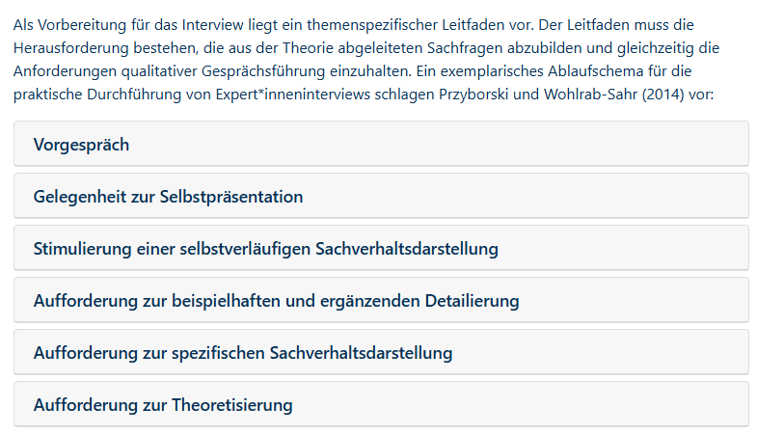
Experteninterview: Überblick
Genaueres könnt ihr hier nachlesen: https://methodenzentrum.ruhr-uni-bochum.de/e-learning/qualitative-erhebungsmethoden/qualitative-interviewforschung/unterschiedliche-formen-qualitativer-interviews/expertinneninterview/

Slide 7
Kontexte des Miteinander-Sprechens
Gestaltung bzw. Reflexion der Gesprächsräume hinsichtlich:
• physischer oder materieller Gegebenheiten
• technischer Aspekte
• zeitlicher Strukturen
• allgemeiner Rahmungen (privat, professionell, institutionell, …)
• Konstellation der Gesprächspartner:innen (Biografie, [sub]kultureller Hintergrund, Rolle[n], Gender, Alter, Sprachstil[e] bzw. -kompetenzen, Status bzw. Positionierung[en], …
Notes:
Wo werden Interviews geführt? Café, Uni, Arbeit, Ausbildungsstätte, nach Hause zu denen (besser nicht bei einem daheim einladen ☺)
Objektivität ist ohnehin nicht völlig gegeben
Nicht zu lang (90 min.?); narrative Interviews können eeeewig dauern
Setting:
Konstellation Schwierigkeiten: Dolmetscher? Allianzen, Grabenkämpfe, Verbündungen…
Sidn nicht nur Technik der datensammlung, sondern Gespräch!

Slide 8
3. Interviews als soziale Arrangements
• „Der Grundzug bei jedem Interview bleibt: Es ist ein soziales Arrangement, in dem sich Interviewte und Interviewende als soziale Akteure begegnen.“ (Mey & Mruck 2011. S. 283)
• „Die so gewonnenen Daten sind […] immer das Resultat der Interaktion von zwei – oder mehr – konkreten Akteuren in jeweils konkreten sozialen Situationen, eine Tatsache, die oft ignoriert wird, wenn diese dialogisch hergestellten Daten später verkürzt monologisch verstanden und ausgewertet werden.“ (Mey & Mruck 2011. S. 260)
→ heißt: Ich kann mir z.B. nicht bloß die Antworten des Interviewten auf meine Fragen ansehen; es handelt sich um eine Interaktion!
Notes:
Text Zitat: Mensch, nicht Datenquelle
Interaktion führen zu Resultat; ich hatte eine Interatkion, ich kann also bei Leitfadeninterview zB nicht nur auf Antworten gucken, sondern muss meine eigenen Fragen mit einbeziehen
Faktenwissen ist nicht so gut zu ermitteln durch Interviews…; Prüfungscharakter geht nicht mit allen Leuten, oft ginge auch einfach Fragebogen
Erzählungsgenerierende Fragen formulieren: trade-off; Erzählen Sie doch mal, wie ein normaler Mittwoch bei ihnen aussieht. → nicht so der Brüller, weil das nicht zur Erzählung einlädt, sondern zu einer Generalisierung (Heldenerzählungen, Schablonen, Repräsentationserzählungen kriege ich bei solchen Fragen)
Was verstehe ich unter einer biographischen Erzählung? (Frage aus dem Plenum):
Finden Sie den Alltag in der Kita herausfordernd? Bringt gar nicht, suggestiv, Erhählung dauer so drei Sekunden dann. Kategorie herausfordernd/ nicht herausfordernd.

Slide 9
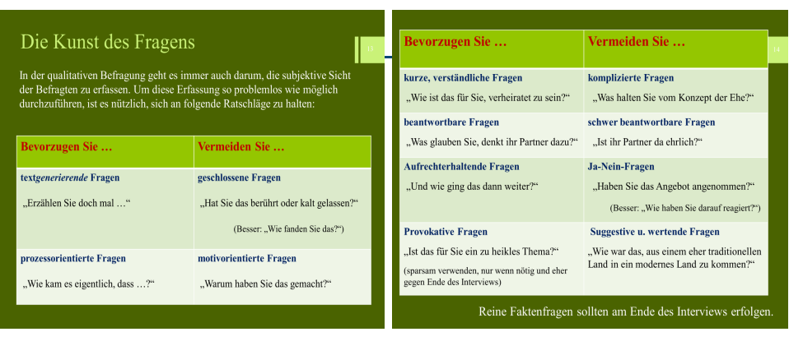
• „Der Grundzug bei jedem Interview bleibt: Es ist ein soziales Arrangement, in dem sich Interviewte und Interviewende als soziale Akteure begegnen.“ (Mey & Mruck 2011. S. 283)
• „Die so gewonnenen Daten sind […] immer das Resultat der Interaktion von zwei – oder mehr – konkreten Akteuren in jeweils konkreten sozialen Situationen, eine Tatsache, die oft ignoriert wird, wenn diese dialogisch hergestellten Daten später verkürzt monologisch verstanden und ausgewertet werden.“ (Mey & Mruck 2011. S. 260)

Slide 10
4. Interviews und Datensorten
• „Interviews sind als Instrument zum Abfragen von (Fakten-)Wissen wenig geeignet – dies kann ein gut konstruierter Fragebogen viel besser und zuverlässiger leisten –, sondern sie helfen, Erzählungen zu generieren, Argumente und Begründungen zu explorieren sowie ausführlichere Beschreibungen einzuholen“ (Mey & Mruck 2011, S. 282)

Slide 11
5. Interviews in interkulturellen Kontexten
• „A critical perspective […] calls attention to the fact that a focus on micro aspects of interpersonal communication (e.g., misunderstandings between presumably equal interlocutors) might not allow for an appropriate consideration of structural aspects such as power relations and hierarchy. Examinations on the macro-level help to account for underlying material conditions, social structures, and historical influences in addition to grasping the embodied interaction of sometimes very unequal partners.“ (Ruppel & Brahms 2014, S. 973)
Wichtigkeit einer kritischen Perspektive in der Analyse von Kommunikation: Fokus auf mikrosoziale Aspekte, wie Missverständnisse zwischen scheinbar gleichgestellten Gesprächspartnern, unzureichend, um strukturelle Dimensionen wie Machtverhältnisse und Hierarchien zu erfassen.
Untersuchungen auf der Makroebene notwendig, um materielle Bedingungen, soziale Strukturen und historische Einflüsse zu berücksichtigen. Dadurch wird verdeutlicht, dass interpersonale Interaktionen oft zwischen Partnern stattfinden, die ungleich positioniert sind.
Notes:
Zitat englisch 1 (Hall): claim ist, Grenze des Organismus innen und außen, da gibt’s noch was anderes → Nähe-Distanz-Arrabgements sind bedeutsam für unsere Kommunikation; Art des im Raum-Seins ist integraler Bestandteil der Kommunikationen; wie „Tanz“
Zitat muss im Kontext gesehen werden / Generalisierung:
Keine absoluten Grenzen; Abstandsregelungen
Übertölpeln

Slide 12
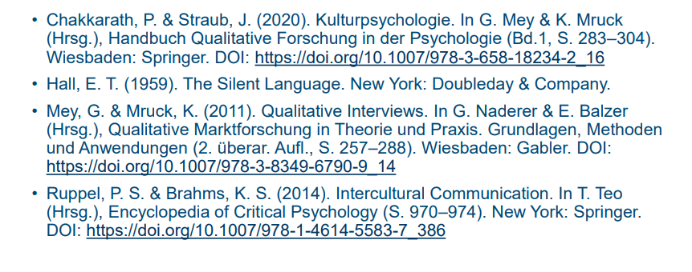
Literatur

